Slide 1
Masterarbeit
Entwurf einer Klassenhierarchie für militärische Simulationen in DIS

Slide 2
Gliederung
Einleitung
DIS - Grundlagen
Implementierung
Klassenhierarchie
Konstruktor
Übersetzungsfunktion
Testprogramm
Zusammenfassung und Ausblick

Slide 3
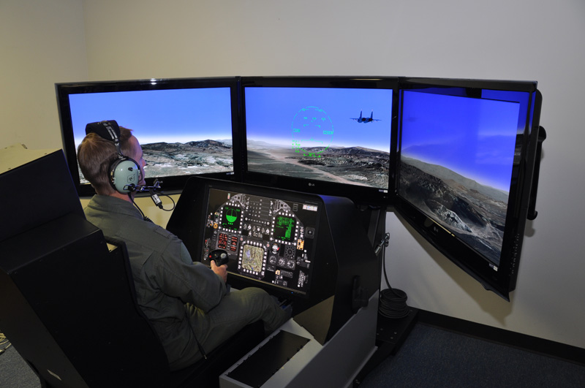
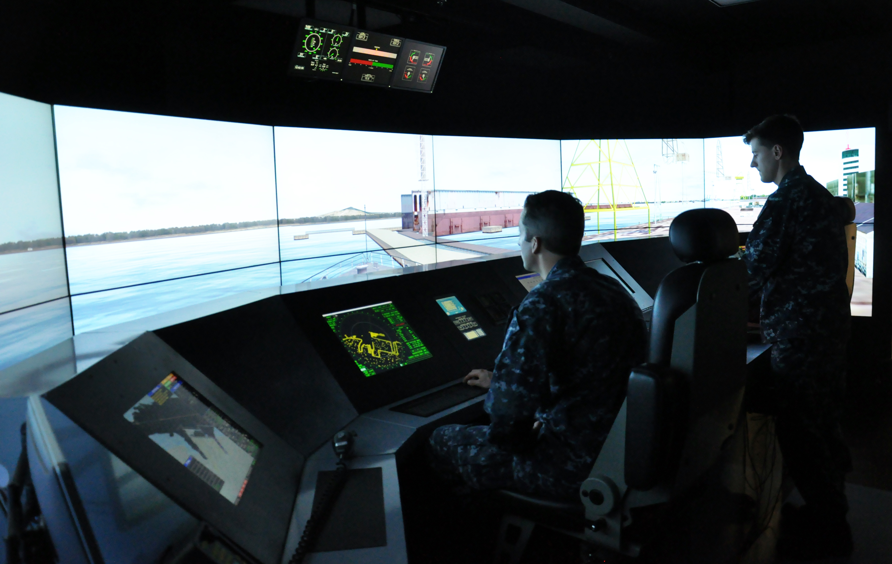
Einleitung
Motivation:
F/A-18 SimuStrike [1]
Full Mission Bridge (FMB) simulator (USN) [2]

Slide 4
Einleitung
Motivation:
Verknüpfung der beiden Simulatoren
Gemeinsames absolvieren von Trainings
Operation verbundener Kräfte
Ausbildung von Personal
Entwicklung und Tests neuer Taktiken

Slide 5
Einleitung
Ziel:
Erstellung einer Klassenhierarchie
Übersetzung des erstellten Objektes in das DIS - Protokoll

Slide 6
DIS - Grundlagen
Grundidee:
Vernetzen von unterschiedlichen Simulationen
PDU bilden unterschiedliche Dinge ab
Einheiten
Events
Logistik
Simulationsmanagement
Informationen

Slide 7
DIS - Grundlagen
Grundidee
Pdu
Entity
Interaction
Family
Warfare
Family
PDU
Entity State
PDU
Collision
PDU
Fire
PDU
Detonation
PDU

Slide 8
DIS - Grundlagen
Entity State PDU :
PDU Header
Entity ID
Force ID
Number of Variable Records(N)
Entity Type
Alternative Entity Type
Entity Location
Entity Linear Velocity
Entity Orientation
…
Variable Parameter records
…
…

Slide 9
DIS - Grundlagen
Field size (bits) | Entity State PDU fields
96 | PDU Header | Protocol Version—8-bit enumeration
 |  | Exercise ID—8-bit unsigned integer
 |  | PDU Type—8-bit enumeration = 1
 |  | Protocol Family—8-bit enumeration = 1
 |  | Timestamp—32-bit unsigned integer
 |  | Length—16-bit unsigned integer
 |  | PDU Status—8-bit record
 |  | Padding—8 bits unused
48 | Entity ID | Site Number—16-bit unsigned integer
 |  | Application Number—16-bit unsigned integer
 |  | Entity Number—16-bit unsigned integer
[3]

Slide 10
DIS - Grundlagen
Field size (bits) | Entity State PDU fields
64 | Entity Type | Entity Kind—8-bit enumeration
 |  | Domain—8-bit enumeration
 |  | Country—16-bit enumeration
 |  | Category—8-bit enumeration
 |  | Subcategory—8-bit enumeration
 |  | Specific—8-bit enumeration
 |  | Extra—8-bit enumeration
96 | Entity Linear Velocity | x-component—32-bit floating point
 |  | y-component—32-bit floating point
 |  | z-component—32-bit floating point
[3]

